Slide 1
线性代数（同济六版）

Slide 2

在以往的中学数学中，我们接触过二元一次和三元一次等简单的方程组.
但是，从许多实践或理论问题里导出的方程组常常含有超过三个或更多的未知量，并且未知量的个数与方程的个数也不一定相等.
超过75%的科学研究和工程应用中的数学问题,在某个阶段都涉及求解方程组，线性代数研究n个未知量的线性方程组的解法和解的结构，线性方程组应用于商业、经济学、社会学、生态学、人口统计学、遗传学、电子学、工程学以及物理学等领域。

Slide 3
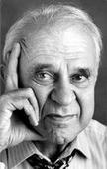
1949年夏末，哈佛大学教授列昂惕夫（Wassily Leontief ) 把美国经济分解为500个部门，例如煤炭工业、汽车工业、交通系统等等，对每个部门，他写出了一个描述该部门的产出如何分配给其他经济部门的线性方程，由于当
时最大的计算机之一的MarkⅡ还不能处理所得到的包含500个未知量的500个方程的方程组，列昂惕夫只好把问题化简为42个未知量的42个方程，为解列昂惕夫的42个方程，编写MarkⅡ计算机上的程序需要几个月的工作，之后MarkⅡ运行了56个小时才计算出最后的答案。列昂惕夫获得了1973年诺贝尔经济学奖。1949年列昂惕夫在哈佛的工作标志着应用计算机分析大规模数学模型的开始，这些数学模型通常可以被线性化，即它们是用线性方程组描述的。(1906年—1999年)

Slide 4
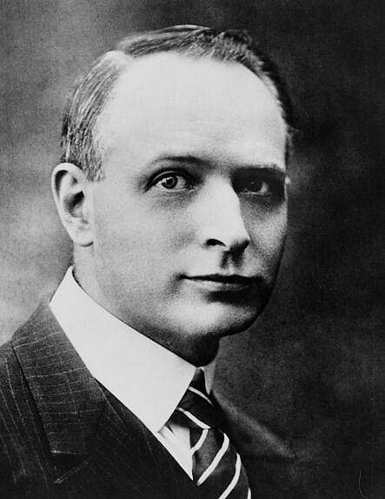
哈佛大学教授霍华德·艾肯(Howard Hathaway Aiken)在20世纪40年代成功地研制出有深远影响的大型自动数字计算机Mark I，被首批授予计算机先驱奖。
艾肯1900年3月8日出生在美国新泽西州的霍伯。但在印第安那州首府印第安纳波里斯(Indianapolis，Indiana)长大。由于艾肯的家是一个单亲家庭，家境清贫，他高中就读于一所名

Slide 5
为“阿森纳”的职高(Arsenal Technical High School)，白天上学，晚上在当地一家供电和供热的公司上12个小时的夜班，负责操作开关板。后来，职高校长知道了他的情况,就专门安排了一些考试，让艾肯通过后提前毕业，接着，艾肯来到威斯康辛州首府麦迪逊，在麦迪逊煤气和电力公司找到一份工作，这份工作允许他同时在威斯康辛大学上学。1923年，艾肯大学毕业，取得电气工程学士学位，并立即被提升为公司的总工程师。

Slide 6
后来艾肯先进了芝加哥大学，但很快转至哈佛大学，1937年和1939年先后取得硕土和博土学位。
经过艾肯和IBM公司长达5—6年的合作和努力(当然也包括难以避免的摩擦和碰撞)，Mark I终于在1944年5月完工并投入使用。它用了3000多个电机驱动的继电器，是一个重达5吨的庞然大物造价高达50万美元(有的资料甚至说超过100万美)，其中IBM公司的投资占2／3，其余1／3由海军资助。

Slide 7
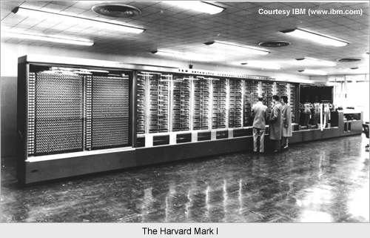

Slide 8
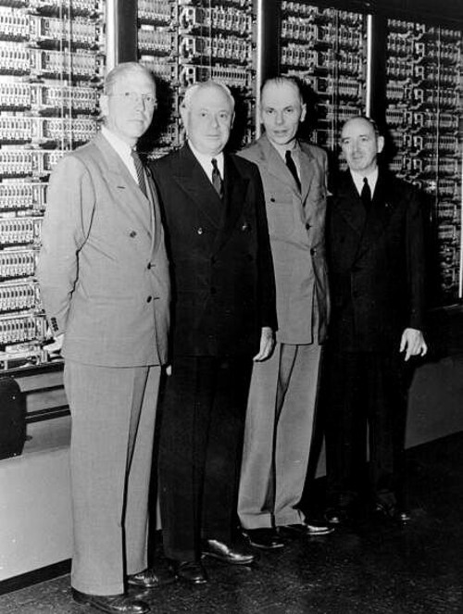
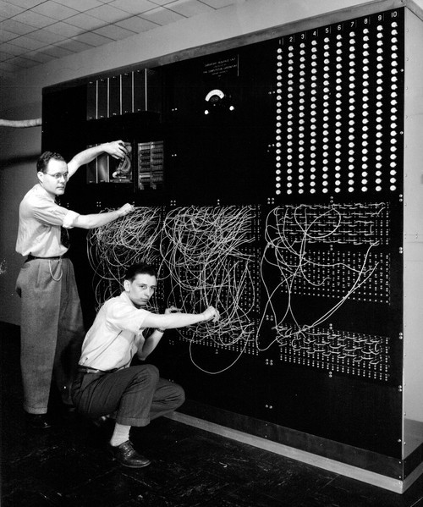

Slide 9
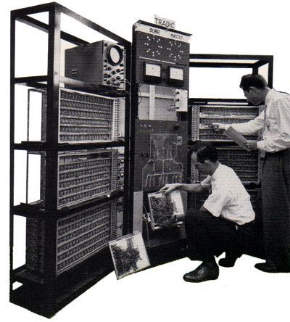
1955年,贝尔实验室研制出世界上第一台全晶体管计算机TRADIC，装有800只晶体管，仅100瓦功率，占地也只有3立方英尺。

Slide 10
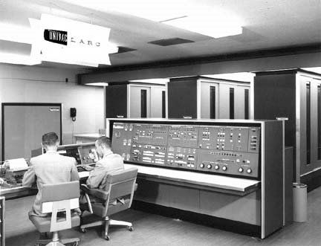
1960年,美国仙童半导体公司生产出LARC,它采用了
用6万只晶体管，是用于科学应用的晶体管计算机。

Slide 11
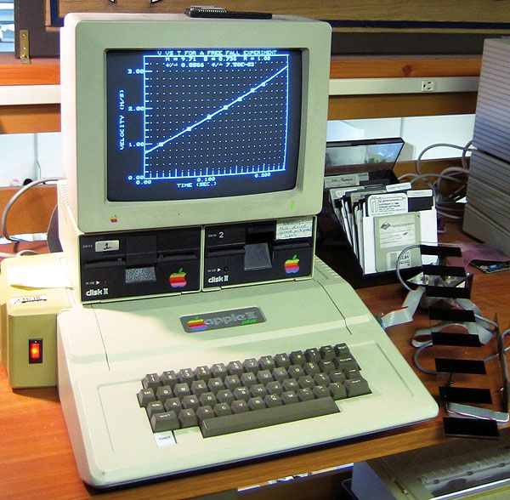
1968年，美国英特尔公司诞生，同年，第一台采用集成电路的计算机面世。1977年，英特尔推出第一台2910型单芯片多媒体数字信号编解码器，推出第一台组装的个人计算机 APPLE II

Slide 12
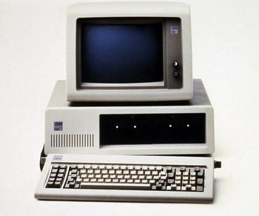
1981年,第一台 IBM PC 被推出,
它是基于 DOS 系统的IBM PC机。

Slide 13
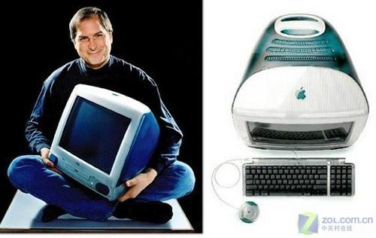

Slide 14


Slide 15


Slide 16


Slide 17


Slide 18


Slide 19
目前配置最好的笔记本电脑的运算速度是每秒100亿次浮点运算，而IBM第一台计算机Mark I的运算速度是每秒5000次加法运算。
如何让每个学生或科技工作者都能通过计算机，用极为简便的操作而求得计算结果呢？发明新软件？

Slide 20

70年代后期,身为美国New Mexico大学计算机系系主任的Cleve Moler,在给学生讲授线性代数课程时,想教学生使用EISPACK和LINPACK程序库,但他发现学生用FORTRAN编写接口程序很费时间,于是他开始自己动手,利用业余时间为学生编写EISPACK和LINPACK的接口程序.
Cleve Moler给这个接口程序取名为MATLAB,该名为矩阵(matrix)和实验室(laboratory)两个英文单词的前三个字母的组合.在以后的数年里,MATLAB在多所大学里作为教学辅助软件使用,并作为面向大众的免费软件广为流传.
1983年春天,Cleve Moler到Standford大学讲学,MATLAB深深地吸引了工程师John Little，他敏锐地觉察到MATLAB在工程领域的广阔前景.他和Cleve Moler,Steve Bangert一起,用C语言开发了第二代专业版.这一代的MATLAB语言同时具备了数值计算和数据图示化的功能.

Slide 21
1984年,Cleve Moler和John Little成立了Math Works公司,正式把MATLAB推向市场,并继续进行MATLAB的研究和开发.
在当今30多个数学类科技应用软件中,就软件数学处理的原始内核而言,可分为两大类.一类是数值计算型软件,如MATLAB,Xmath,Gauss等,这类软件长于数值计算,对处理大批数据效率高;另一类是数学分析型软件,Mathematica,Maple等,这类软件以符号计算见长,能给出解析解和任意精确解,其缺点是处理大量数据时效率较低.Math Works公司顺应多功能需求之潮流,在其卓越数值计算和图示能力的基础上,又率先在专业水平上开拓了其符号计算,文字处理,可视化建模和实时控制能力,开发了适合多学科,多部门要求的新一代科技应用软件MATLAB.经过多年的国际竞争,MATLAB已经占据了数值软件市场的主导地位.

Slide 22
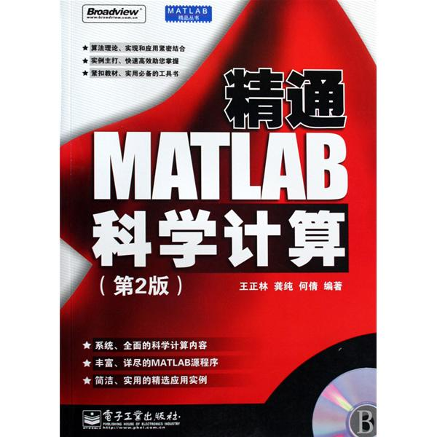

Slide 23
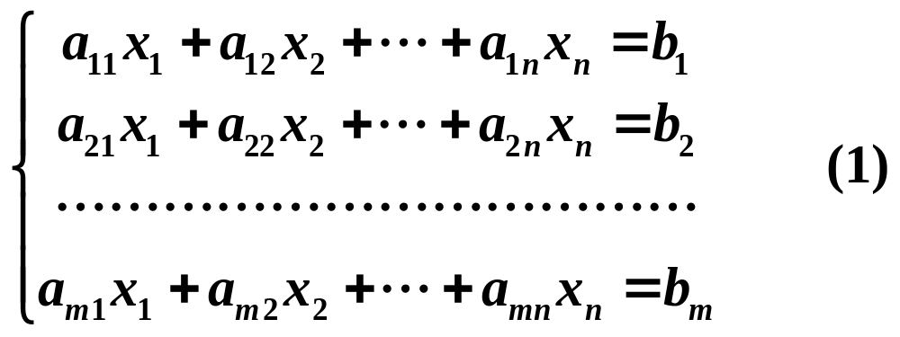
含有m个方程 n个未知量的线性方程组
A linear system of m equations in n unknowns is then a system of the form
注意：这个方程组中，有n个未知量，m个方程

Slide 24
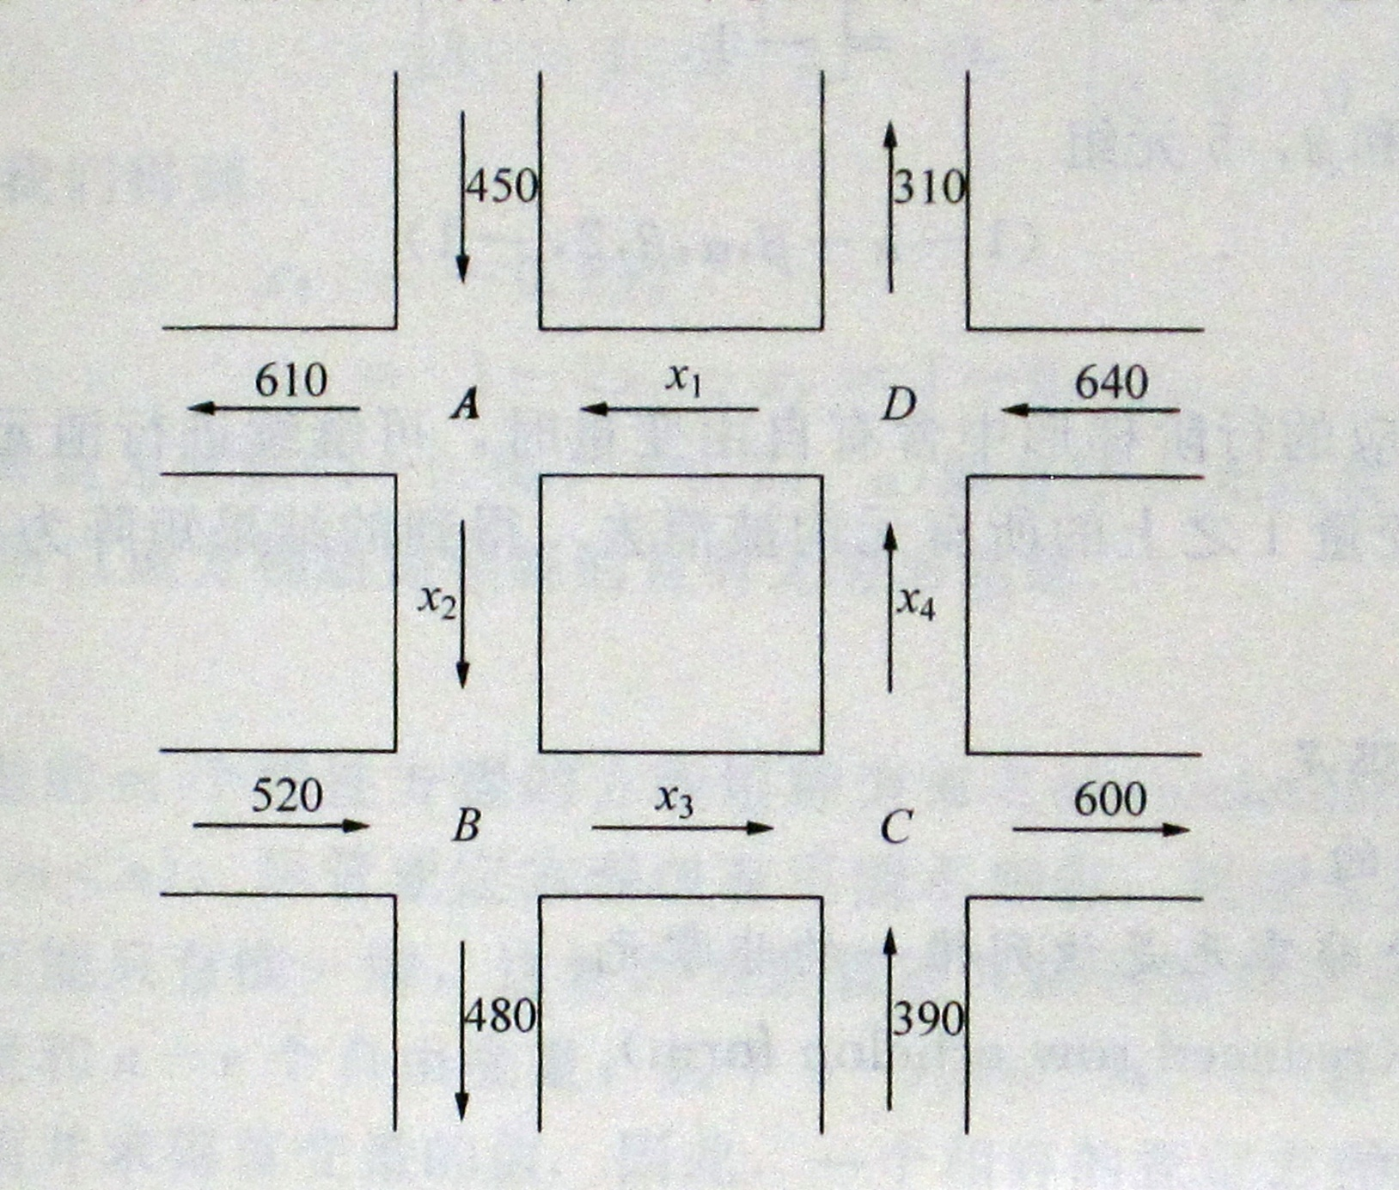

Slide 25
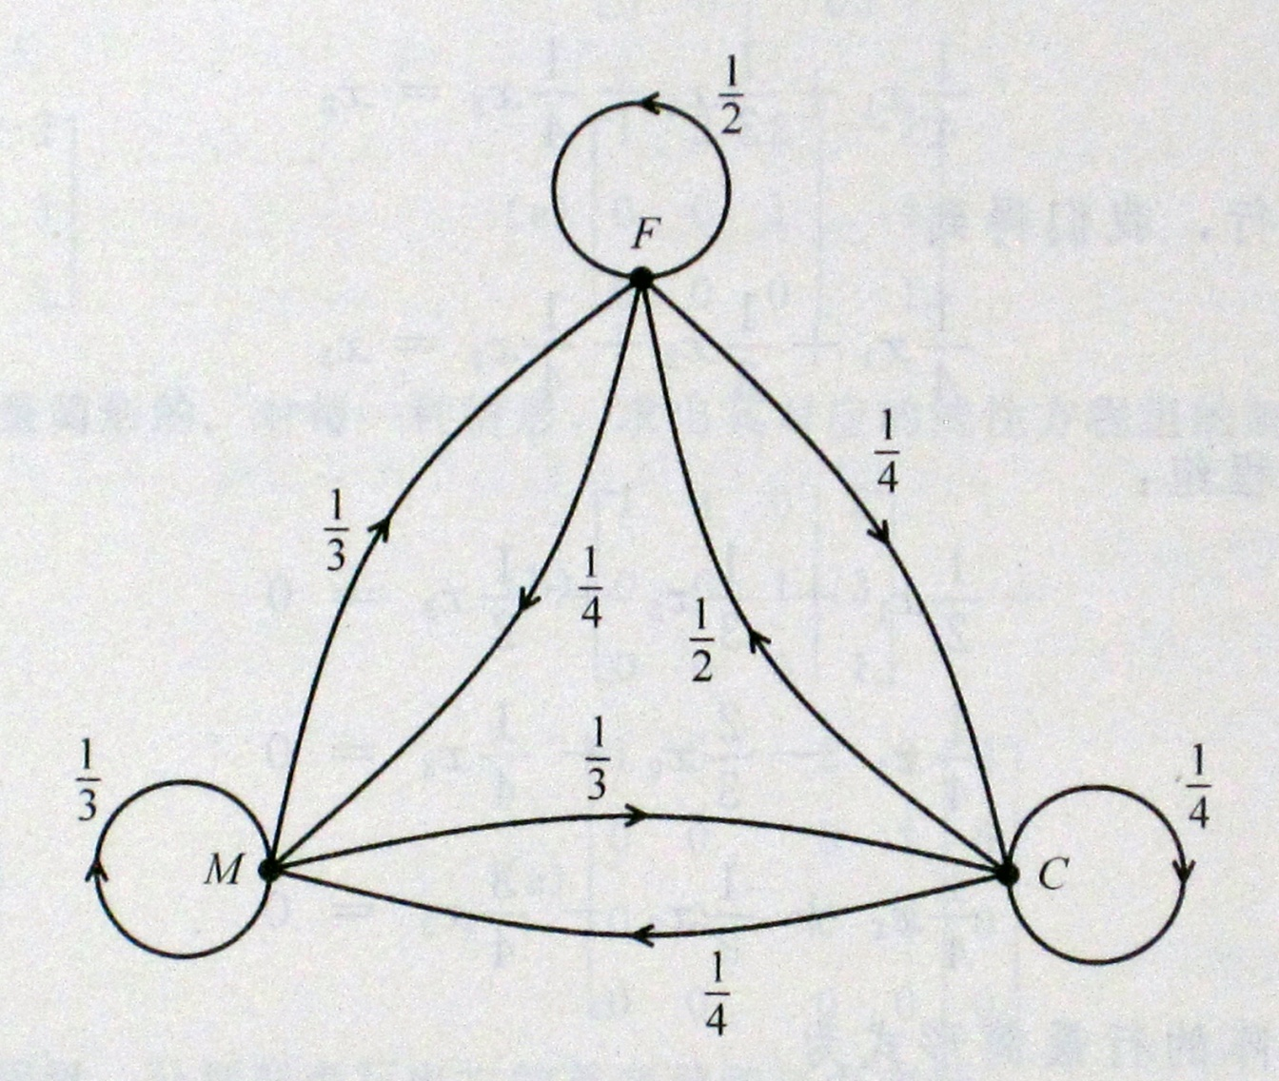

Slide 26
第一章 行列式
行列式是线性代数的一种工具！
学习行列式主要就是要能计算行列式的值.
Determinant
内容提要
§1 二阶与三阶行列式
§2 全排列和对换
§3 n 阶行列式的定义
§4 行列式的性质
§5 行列式按行（列）展开
行列式的概念.
行列式的性质及计算.

Slide 27
§1 二阶与三阶行列式
我们从最简单的二元线性方程组出发，探求其求解公式，并设法化简此公式.从而得出二阶行列式的概念.

Slide 28
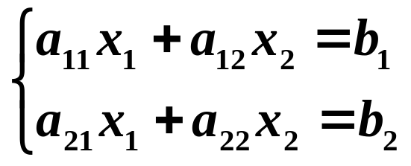






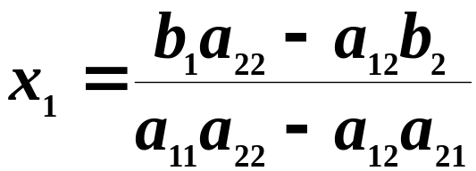
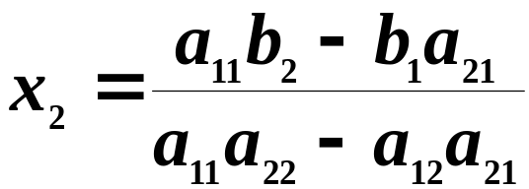
一、二元线性方程组与二阶行列式
二元线性方程组
同理可得：
当 时，该方程组有唯一解

Slide 29
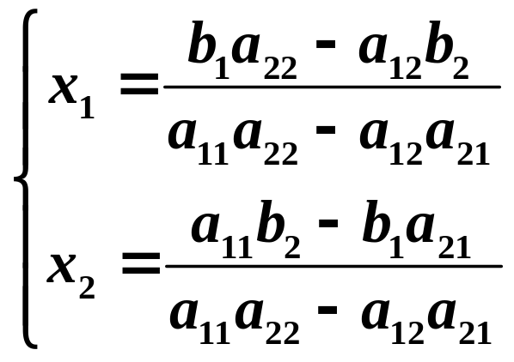
二元线性方程组
求解公式为:
请观察，此公式有何特点？
分母相同，由方程组的四个系数确定.
分子、分母都是四个数分成两对相乘再
相减而得.

Slide 30
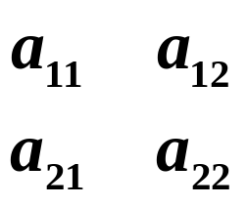
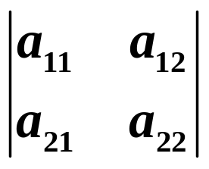
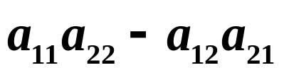
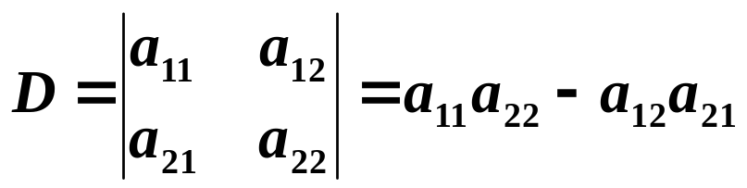
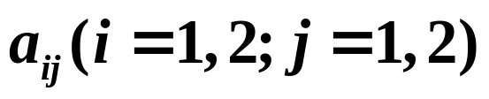
我们引进新的符号来表示“四个数分成两对相乘再相减”.
二元线性方程组
数表
记号
其求解公式为
表达式 称为由该
数表所确定的二阶行列式，即
其中， 称为元素.
i 为行标，表明元素位于第i 行；
j 为列标，表明元素位于第j 列.
原则：横行竖列

Slide 31

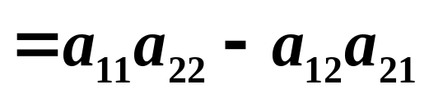
二阶行列式的计算
——对角线法则
主对角线
副对角线
即：主对角线上两元素之积－副对角线上两元素之积

Slide 32
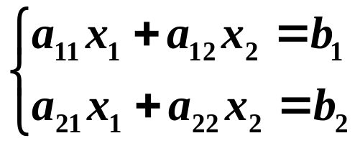
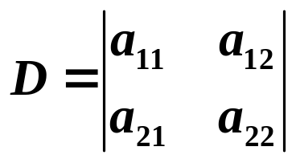
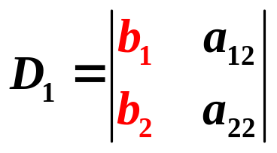
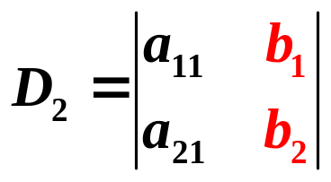
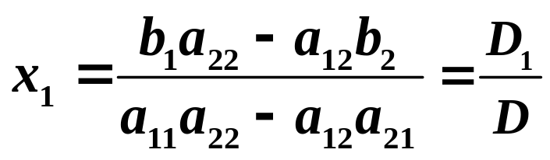
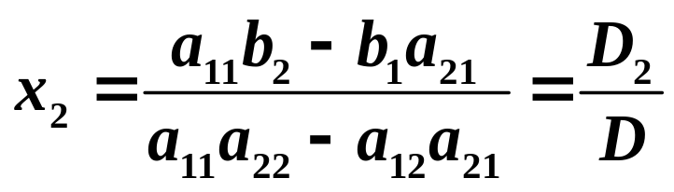
二元线性方程组
若令
(方程组的系数行列式)
则上述二元线性方程组的解可表示为

Slide 33
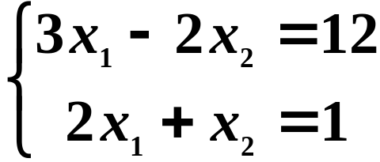
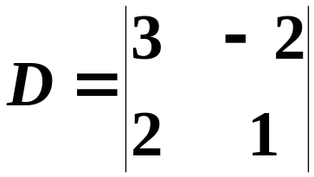

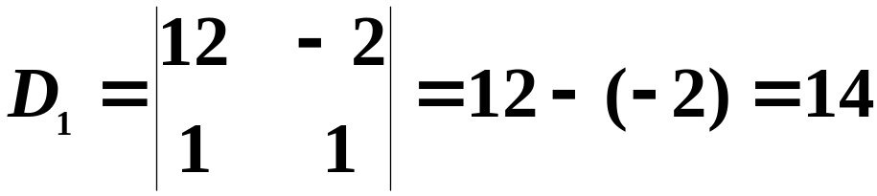
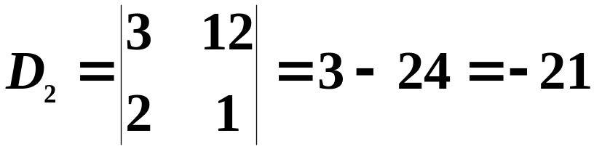
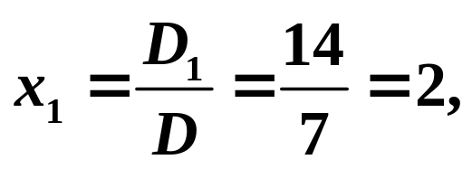
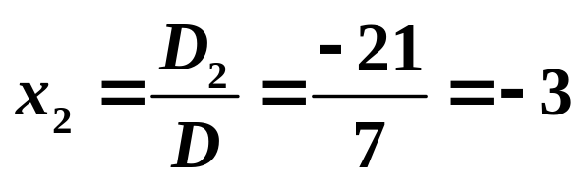
例1
求解二元线性方程组
解
因为
所以

Slide 34
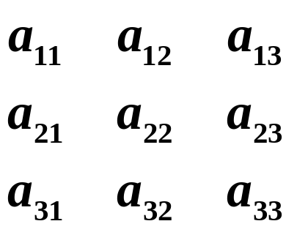
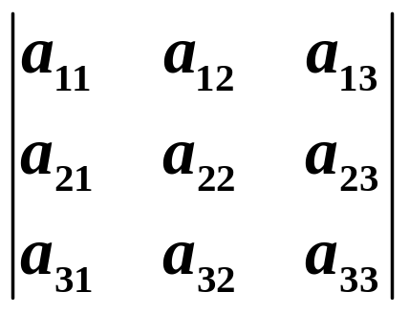
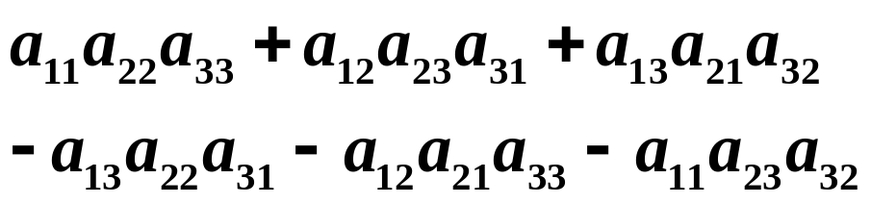

二、三阶行列式
定义 设有9个数排成3行3列的数表
原则：横行竖列
引进记号
主对角线
副对角线
二阶行列式的对角线法则并不适用！
称为三阶行列式.

Slide 35
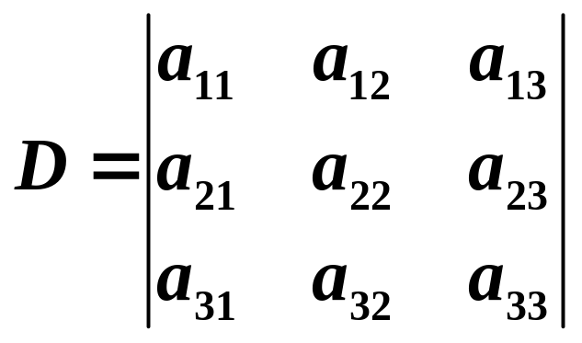
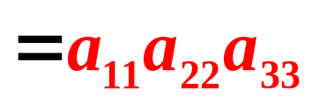
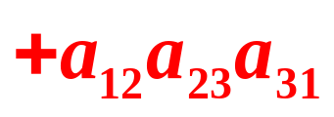
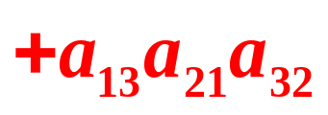
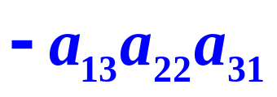
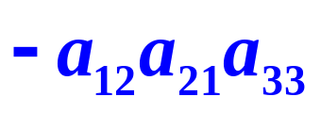
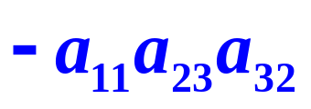
三阶行列式的计算
—— 对角线法则
实线上的三个元素的乘积冠正号，
虚线上的三个元素的乘积冠负号.
注意：对角线法则只适用于二阶与三阶行列式.

Slide 36
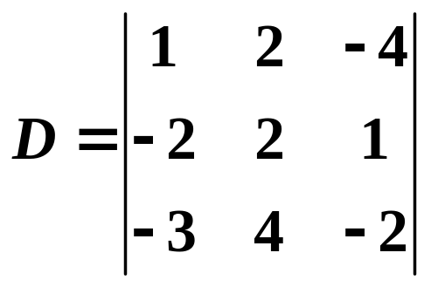


例2 计算行列式
解
按对角线法则，有

Slide 37
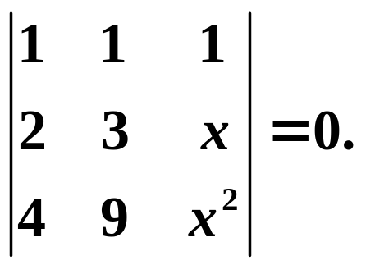


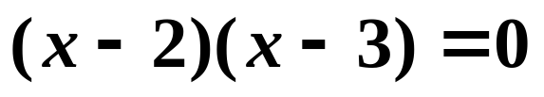

例3 求解方程
解
方程左端
由 得

